Slide 1
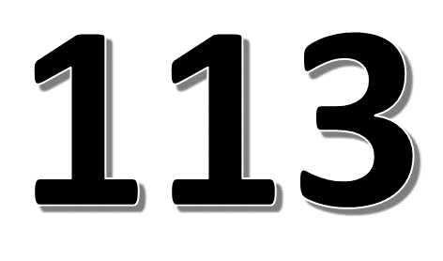





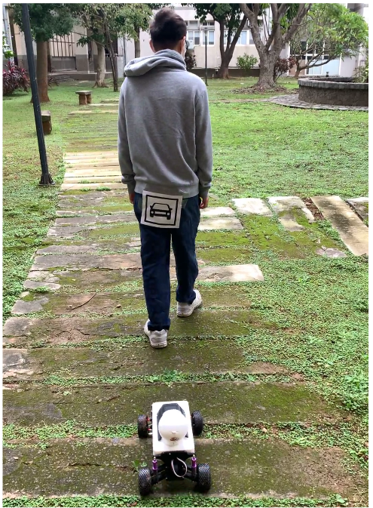
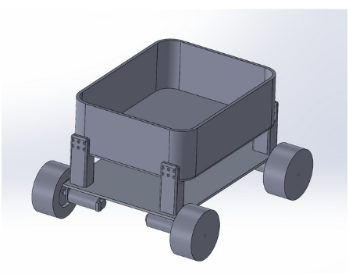
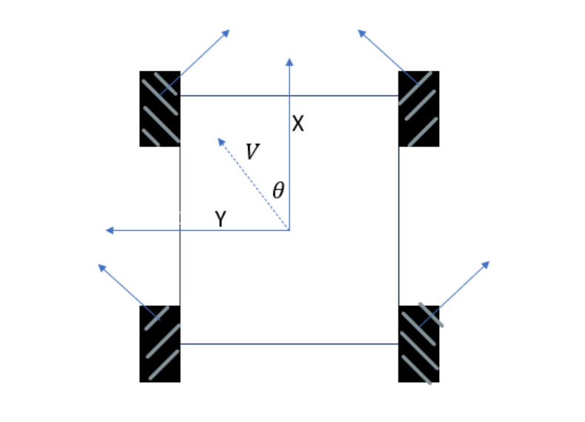
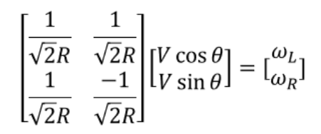
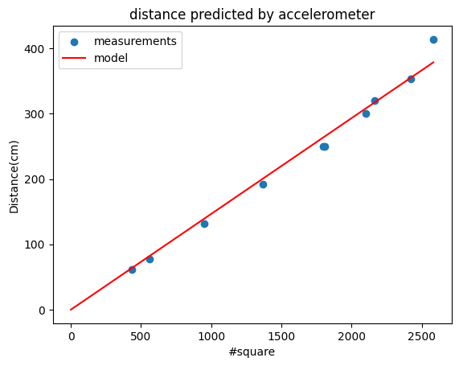
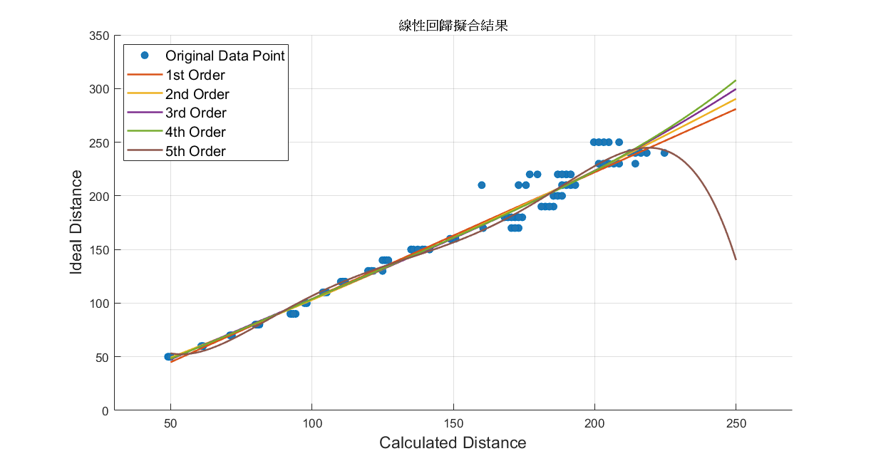
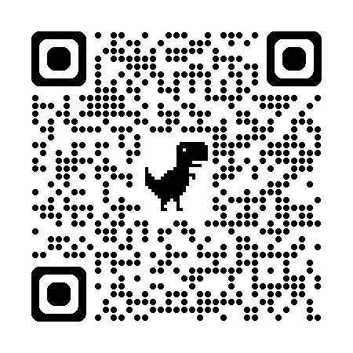
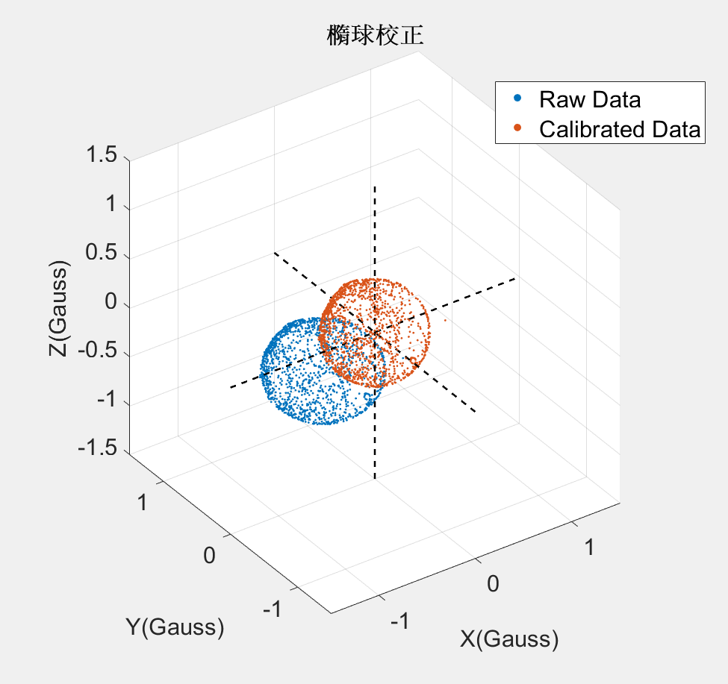
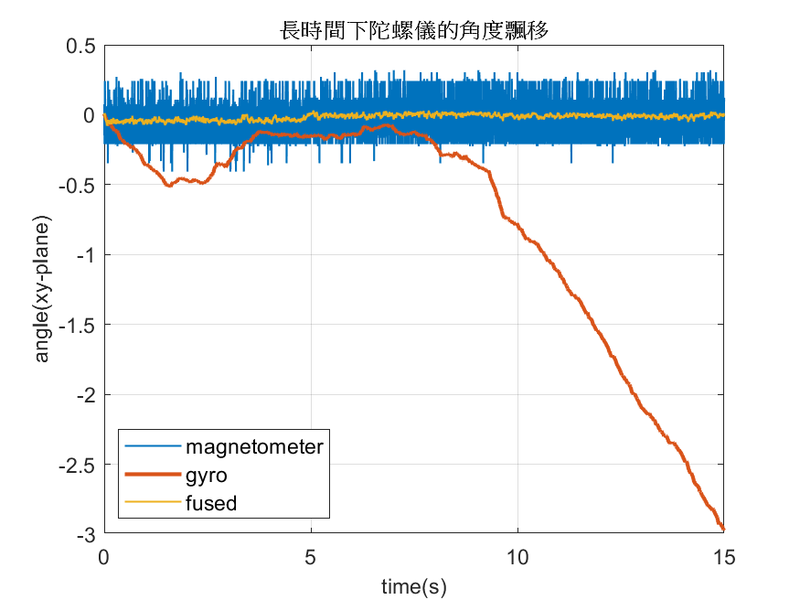
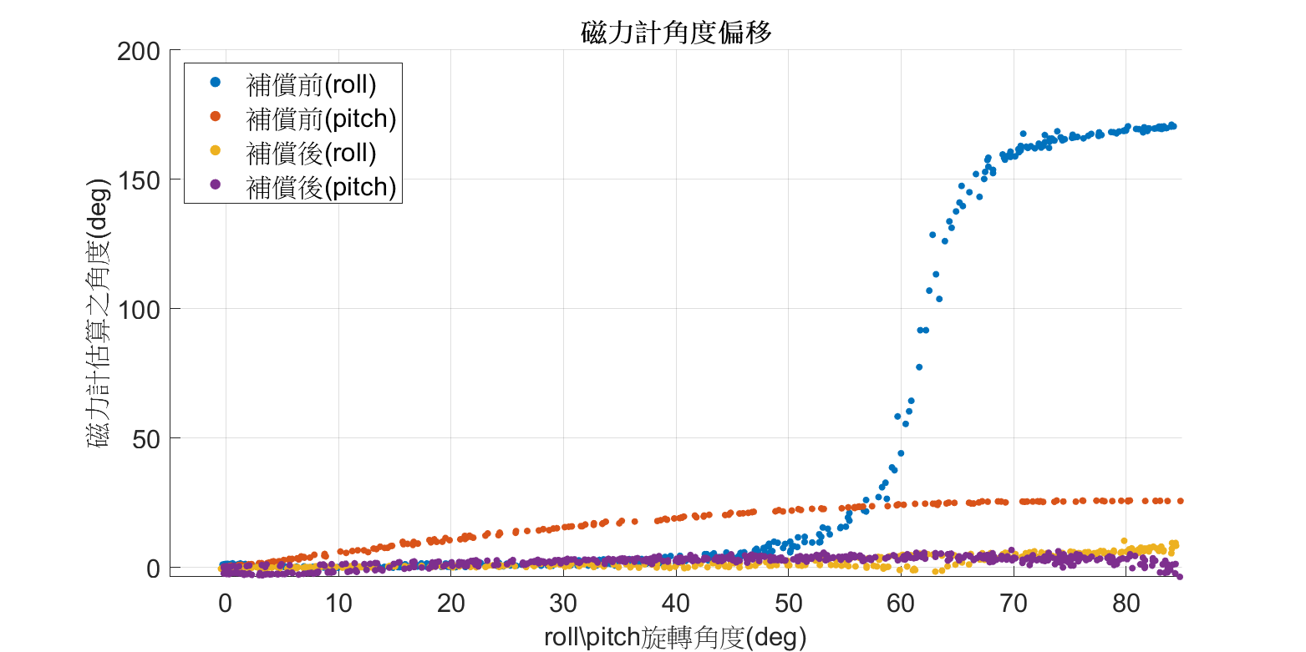
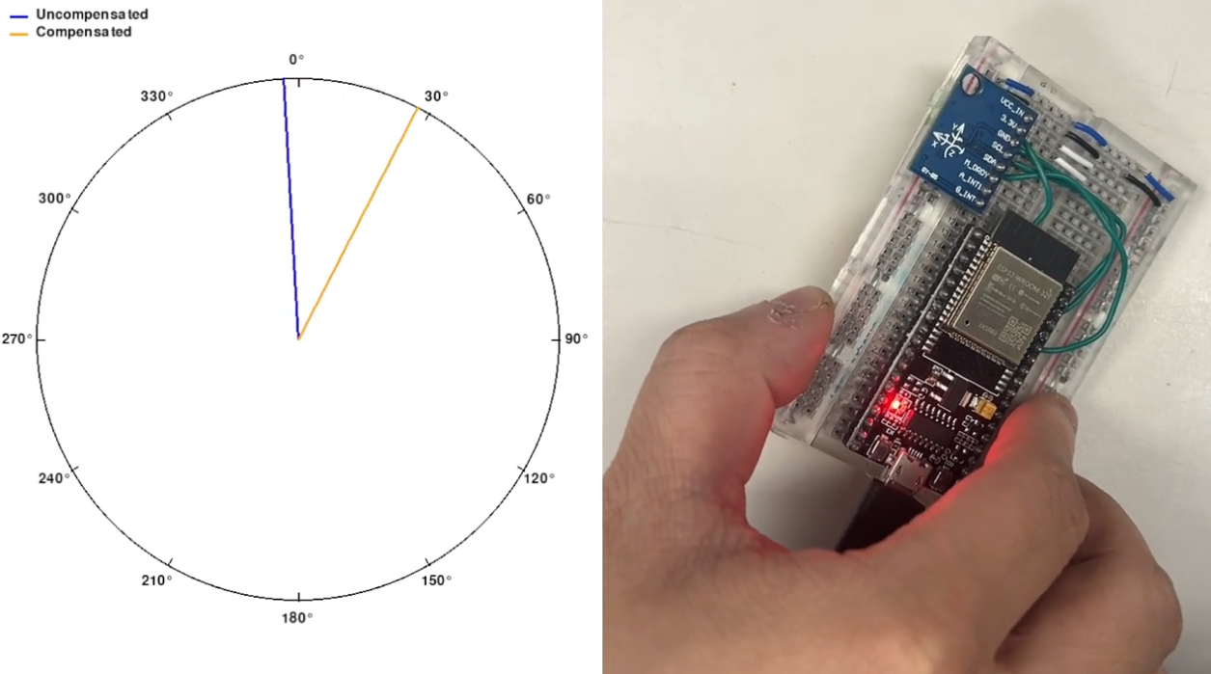
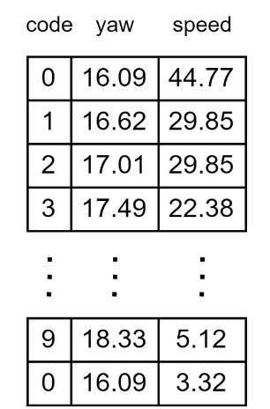
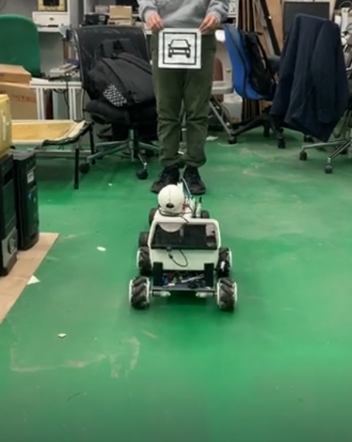
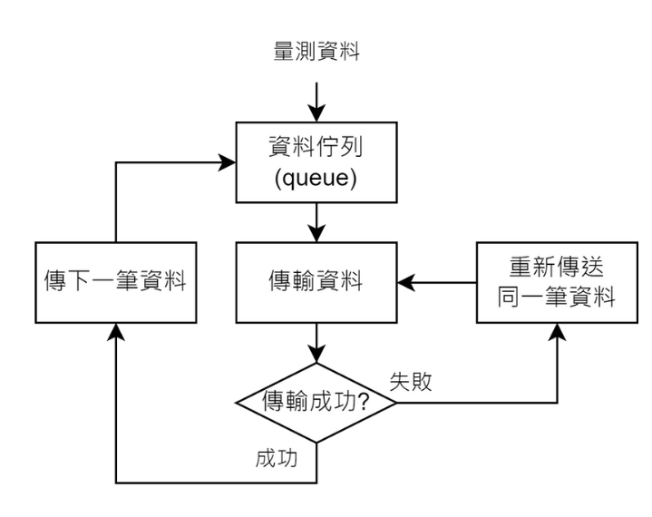
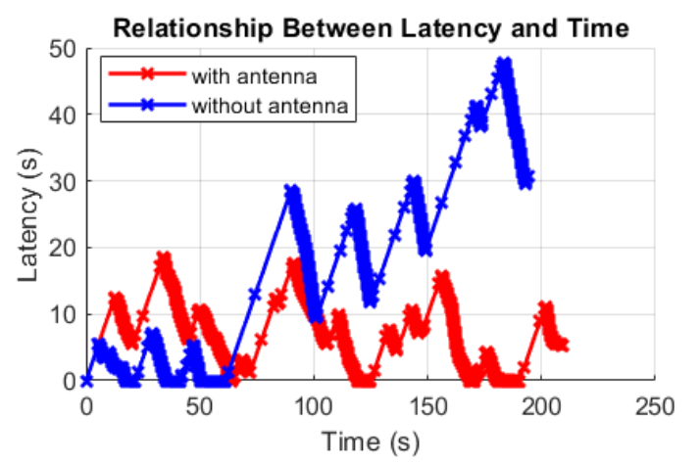
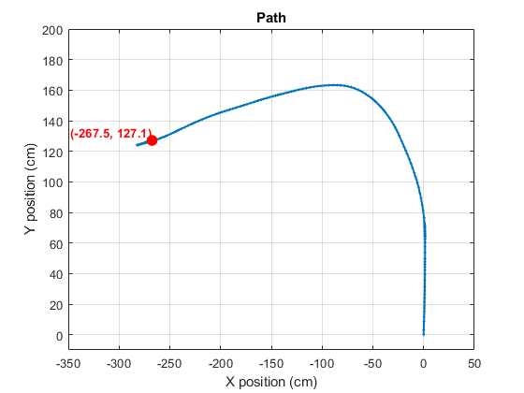
基於物聯網之智慧無人載具車隊
跟隨與溝通技術
作者： 黃宇成、陳芃偉、張彤翰、李澤言、張敏奕
指導教授：林苑婷
第十八組
專題簡介
現今無人自動跟隨機器人之協作方案，多須倚靠伺服器之指引與控制，會受到場地範圍限制，並且遇到大面積場域需大量伺服器建設成本。因此本專題目標將在設計一套無須伺服器連接的多機器人跟隨協作方案，並且用於多種不同型態載具之間的跟隨協作中。
專題研究目標
因應問題，本專題將利用人工智慧影像辨識，及單晶片運算控制技術，施作用於室外多障礙路面之視覺跟隨協作機器人。
畢業專題目標
應用物聯網WIFI，設計不同種載具之間之路徑跟隨方案，在本地端實現多台智慧機器人之間的跟隨溝通系統。
硬體設計(一號車)
硬體設計(二號車)
越野車載具設計
獨立式雙A臂四輪傳動避震系統
Rack-and-Pinion Steering轉向系統
車輛轉向 與 縱向運動 模擬分析
麥克納姆輪載具設計
驅動電路 : 24V驅動電路
麥克納姆輪半徑 : 5CM
預計附載 : 3KG
二號車SOLIDWORKS圖
目標識別與跟隨控制
AMB82運行YOLOV7-tiny辨識模型
利用辨識圖框 計算最佳跟隨距離
紅外線夜間辨識功能
行進控制
將前進速度與前進角度轉換到與輪胎驅動方向相同坐標系
一號車視覺跟隨
R:輪胎半徑 V:前進速度
θ:前進角度 ω_L,ω_R :角速度
影像辨識精度提升-距離估測校正改善
跟隨策略-紀錄速度
校正作法改善
將直接補償法改用線性回歸，使不同距離會有不同校正值。
不同階數觀察其表現，取用平均誤差最小2階線性回歸。
車體運行速度
使用線性回歸法，紀錄轉速和距離資料，推算車輪有效半徑，用於計算車體速度。
實驗結果
一號車有效半徑 = 4.336cm、二號車有效半徑 = 5.449cm
線性回歸結果比較圖
有效半徑線性回歸圖
跟隨策略-紀錄校正角度
角度估算-磁力計
在進行角度估算時，會遭受硬磁與軟磁干擾，使用橢球擬和方法校正磁力計。
角度估算-陀螺儀
使用磁力計與陀螺儀互補濾波，降低陀螺儀長時間下角度飄移。
角度估算-加速度計
當IMU傾斜時，XY平面分量會改變造成誤差，使用加速度計計算Roll和Pitch修正。
最終角度校正結果
實測影片
橢求教正圖
角度飄移比較圖
補償比較圖
最終校正成果
WIFI物聯網實作
最終成果與未來展望
傳輸流程
傳輸格式
code: 0~9循環(握手訊息)
yaw: IMU讀取之偏擺角
speed: 車體運行速度
我們利用線性回歸計算有效半徑推估車體速度，並使用IMU感測器中的磁力計與加速度計進行互補濾波用於角度估算，達成精準的路徑紀錄。並將速度與角度數據，推導至麥克納姆輪之各輪轉速，並且利用WIFI物聯網，成功實作兩種車輛之間的協作跟隨。未來希望能夠大幅降低天線延遲問題
天線延遲測試
天線延遲測試

